Slide 1
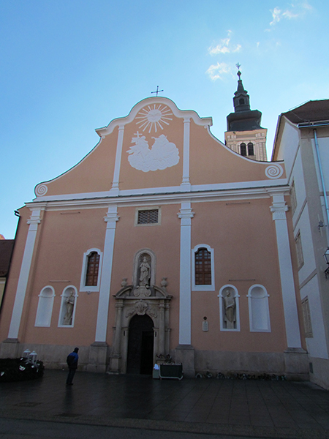
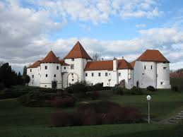
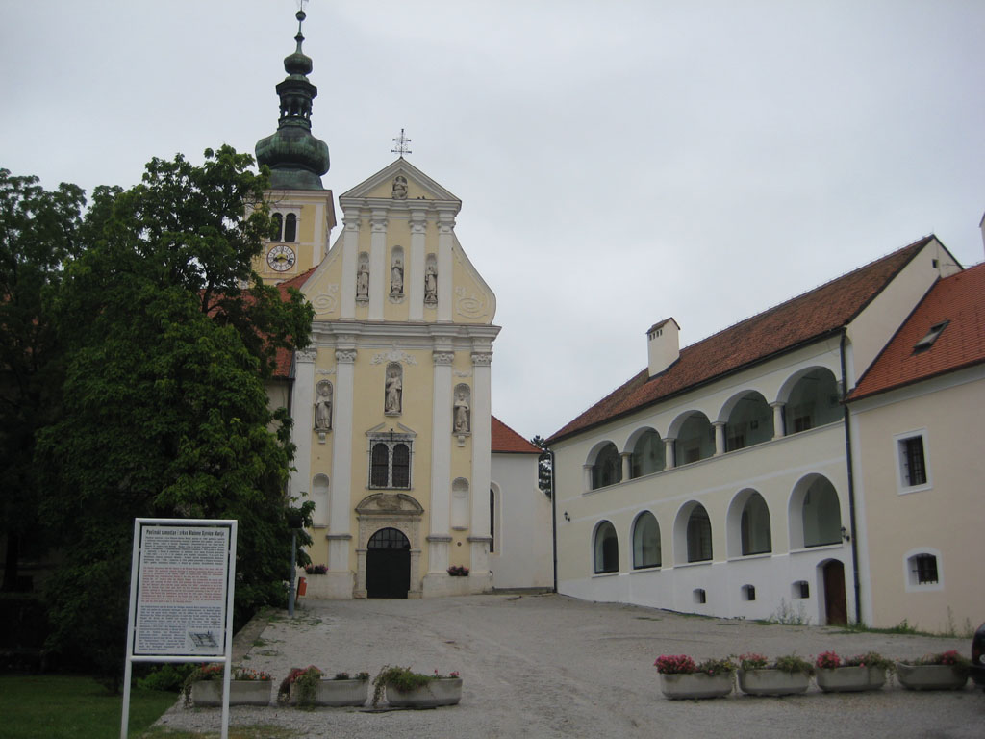
PUTEVIMA BAROKA Terenska nastava

Slide 2
CRKVA MAJKE BOŽJE SNJEŽNE U BELCU
Današnja župna crkva Sv. Marije Snježne spominje se prvi put 1676. godine kao kapela u Kostanjevcu.
Od osobitog je značaja unutrašnjost crkve gdje zidne slike i pozlaćeni drveni inventar tvore bogati barokni ambijent.
Pet oltara: glavni (Sv. Marije Snježne) i četiri sporedna( Sv. Barbare , Sv. Josipa , Sv. Stjepan prvomučenik i Svete Krunice)

Slide 3
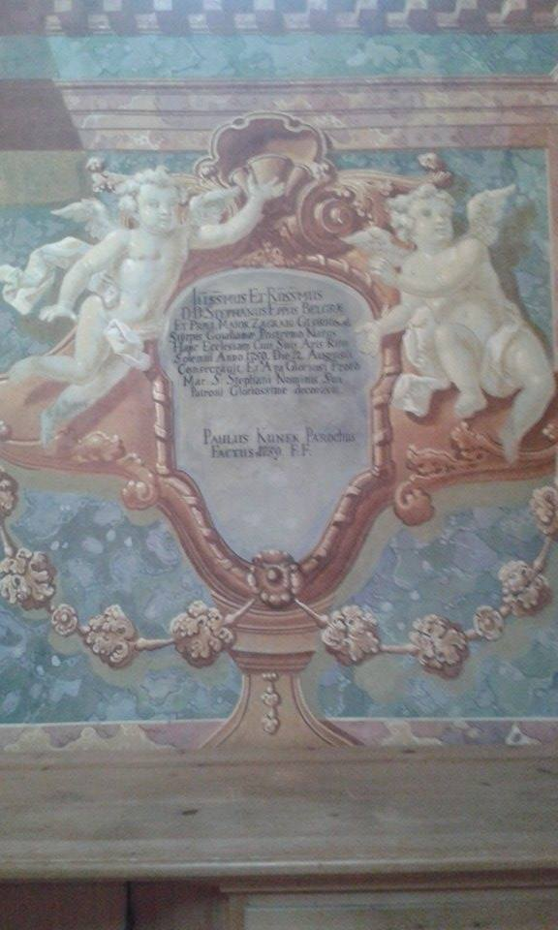
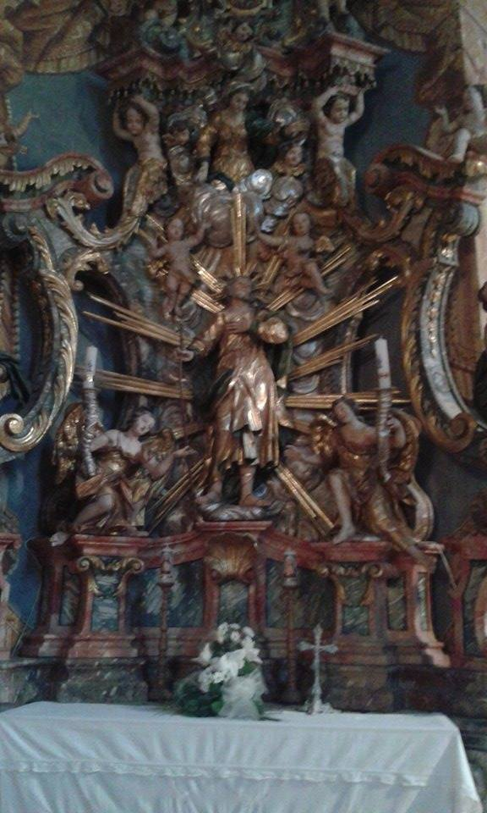
Unutrašnjost crkve oslikana je od 1740. do 1742. godine. Glavni majstor bio je Ivan Ranger.

Slide 4
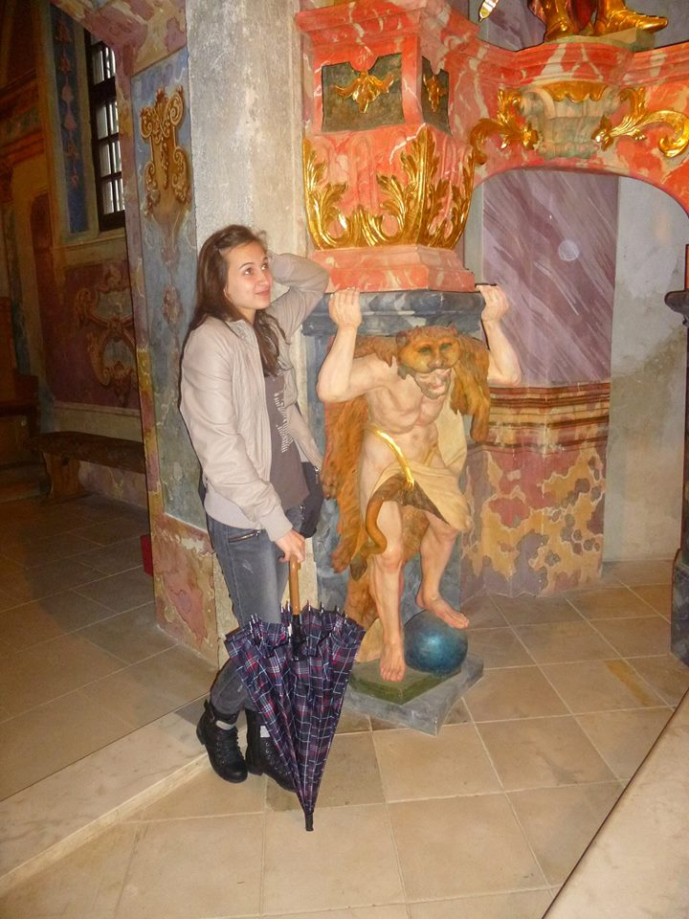
Uf kak je težak taj barok!

Slide 5
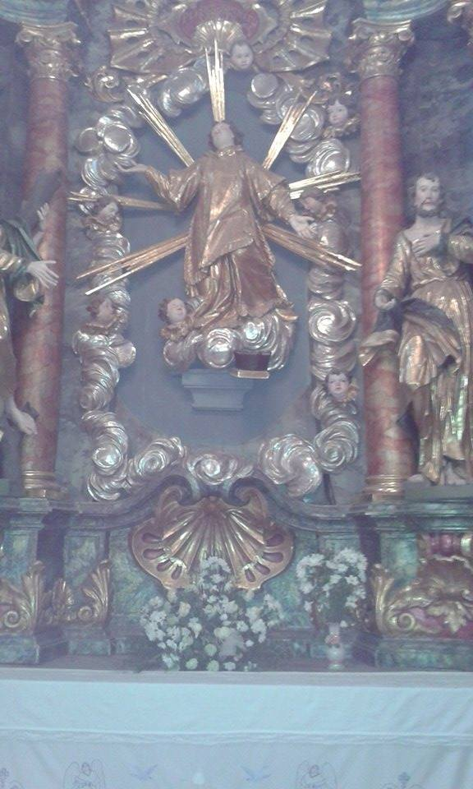
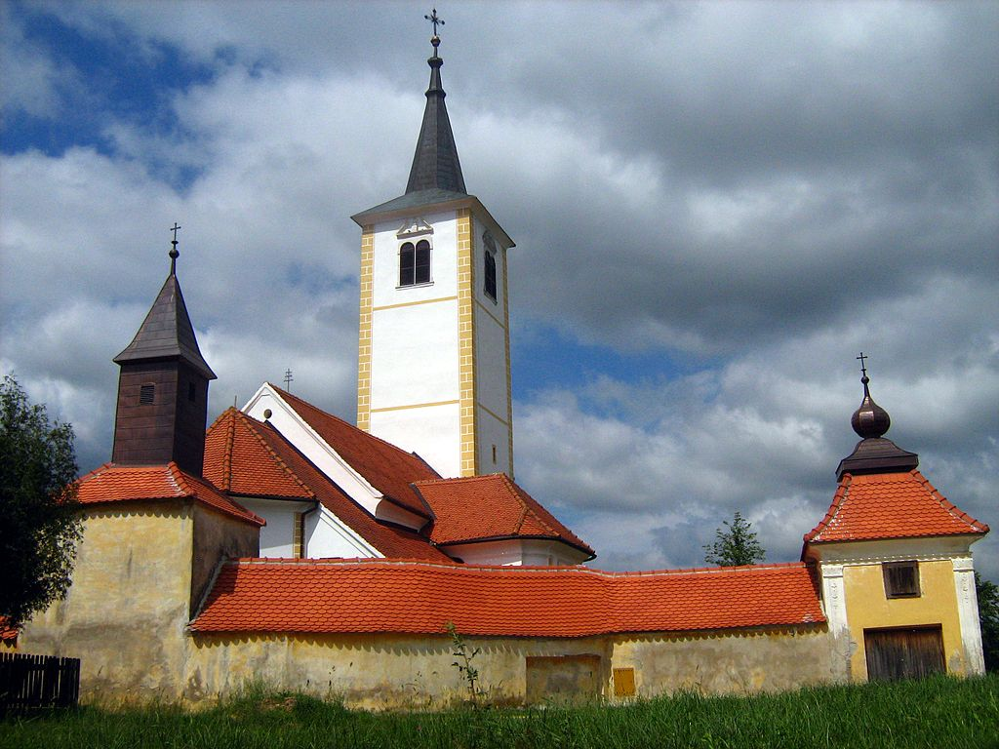

Slide 6
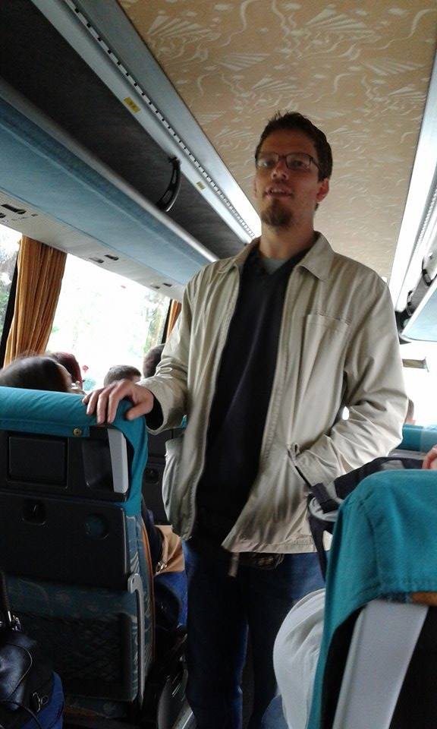
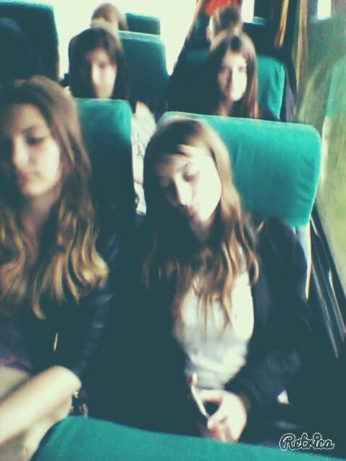
Na putu ...

Slide 7
PAVLINSKI SAMOSTAN U LEPOGLAVI
Pavlinski samostan postaje kolijevkom kulturno – prosvjetnog i znanstvenog rada. Već 1503. godine osnovan je seminar pavlinskog reda, koji 1582. prerasta u gimnaziju
1656. uveden je studij filozofije, nešto kasnije i teologije, a 1674. godine posebnom odlukom Leopolda i pape Klementa X. pavlini dobivaju dozvolu za dodjelu doktorata iz filozofije i teologije

Slide 8
Najpoznatiji pavlini bili su Ivan Belostenec (autor Gazophylaciuma) te Ivan Ranger (barokni slikar)
Sredinom 19. stoljeća, točnije 1854.g. pavlinski samostan pretvoren je u kaznionicu koja je i danas središnja kaznionica Hrvatske. Tijekom Drugog svjetskog rata , tamo je bio logor Lepoglava
U lepoglavskoj kaznionici jedno je vrijeme boravio i blaženi Alojzije Stepinac

Slide 9
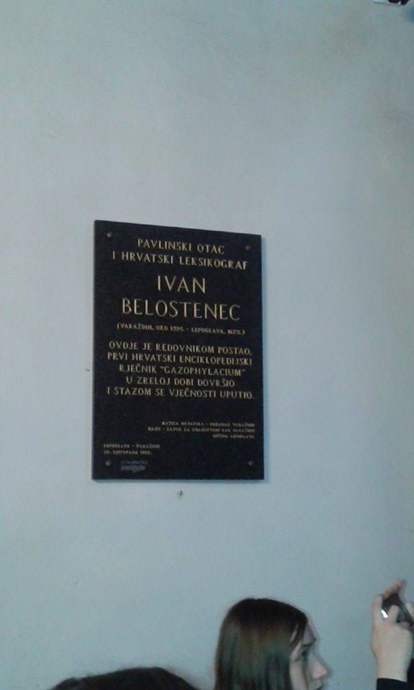
Gazophylacium

Slide 10
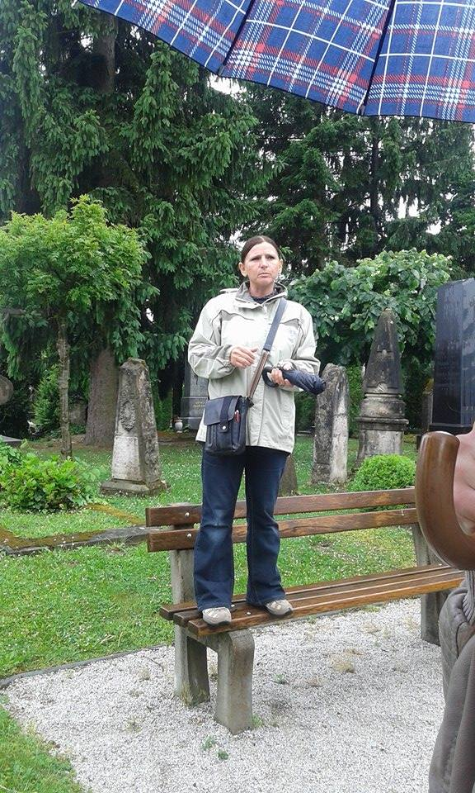
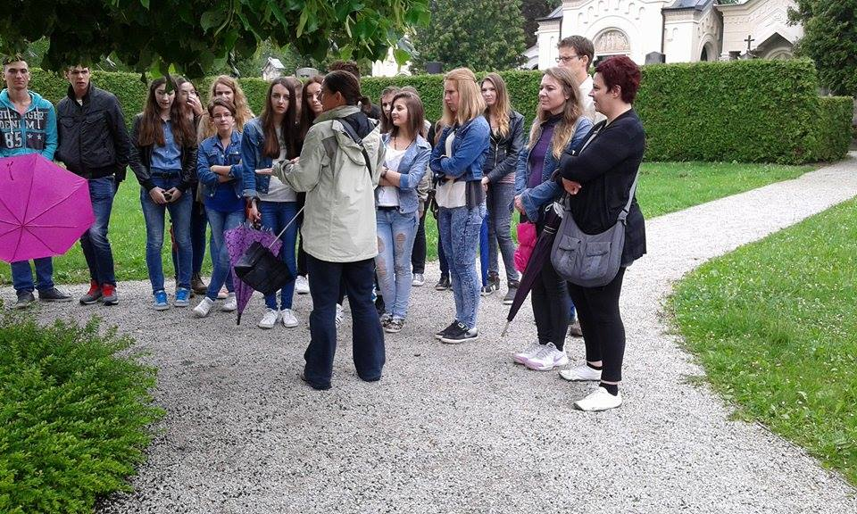
GROBLJE U VARAŽDINU

Slide 11
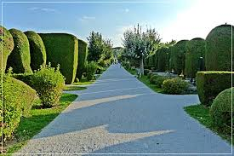
Najraniji podaci o postojanju groblja spominju se uz crkvu Sv. Ivana, dok spisi o groblju u Varaždinu datiraju još iz 1773. godine kada je evidentiran podatak o prvom ukopu.
Groblje je zaštićeno 1966. godine kao spomenik vrtne arhitekture i groblje kao cjelina, uz posebnu napomenu da se zaštićuju stare nadgrobne ploče i spomenici iz kraja 18. i 19. stoljeća te grobne kapele

Slide 12
Prvi upravitelj groblja bio je Josip Matušić
Gradsko groblje Varaždin nekoliko puta je prostorno prošireno. Prvi puta do Drugog svjetskog rata, zatim do 60-ih godina prošlog stoljeća, dok je zadnje proširenje uslijedilo 1986. godine.

Slide 13
“ Samo ću vam kratko ispričati, to je moj posao.”

Slide 14
KATEDRALA U VARAŽDINU
Varaždinska katedrala posvećena je Uznesenju blažene Djevice Marije na nebo
katedralom postaje utemeljenjem Varaždinske biskupije 5. srpnja 1997.

Slide 15
Sagradili su je isusovci od 1642. do1646.
Gradnja je završena do kraja 1726. godine
Ima 6 pobočnih kapela u kojima se nalaze dvije galerije
Kao idejni tvorac i voditelj gradnje spominje se isusovac Juraj Matota, a samu gradnju financirao je grof Gašpar Drašković.

Slide 16
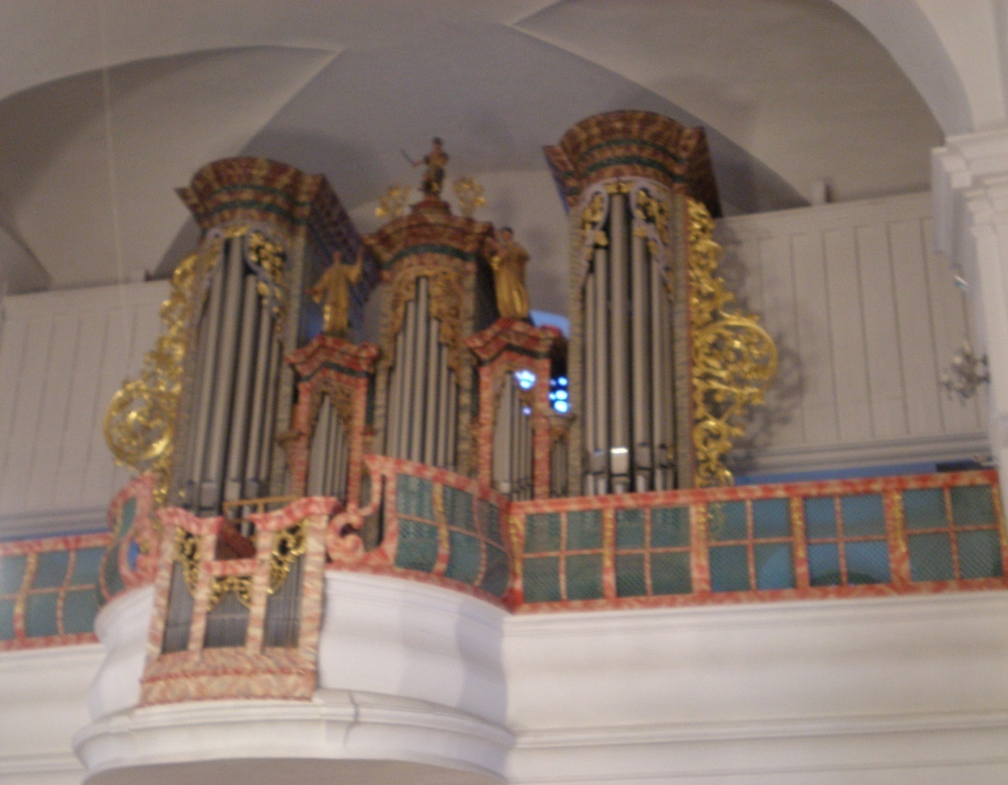
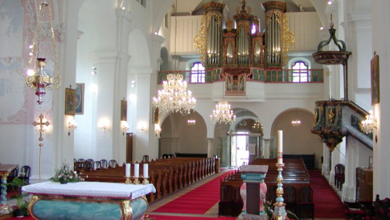

Slide 17
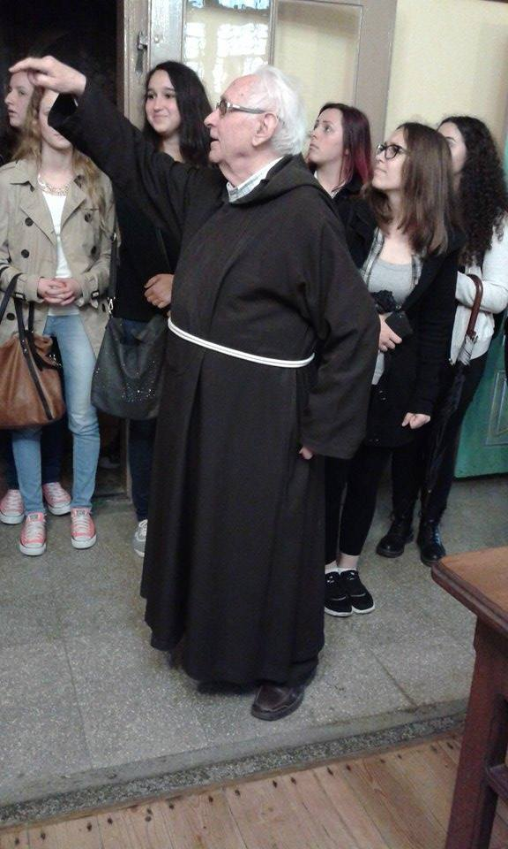
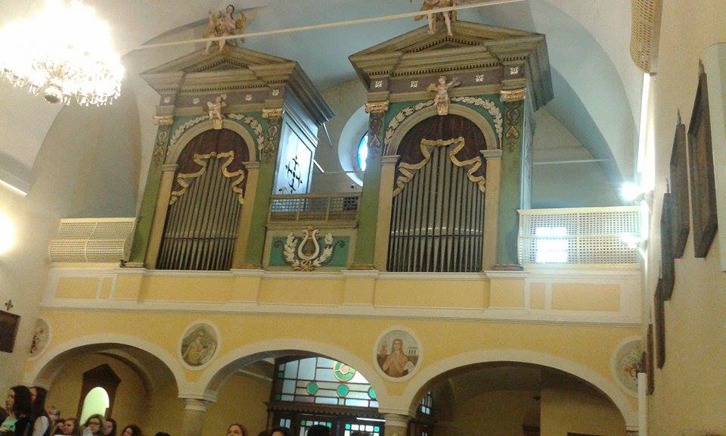
S fra Bonom u kapucinskom samostanu i crkvi

Slide 18
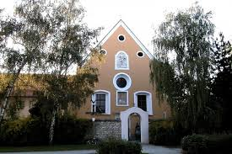

Slide 19
Kapucinski red je samostalni ogranak franjevačkog Reda - Reda Manje Braće - osnivač sv. Franjo Asiški.
Počeci kapucinskog reda seže u 1525. g. – franjevci su se odlučili za reformu unutar franjevačkog reda, te se odijelila sa željom da se vrati na izvorni put svoga utemeljitelja.
Glavni zahtjev toga reformnog pokreta bilo je strogo opsluživanje siromaštva u duhu sv. Franje. Siromaštvo zato postaje glavna karakteristika kapucina kroz čitavu njihovu povijest, što se posebno odražavalo u vanjskoj arhitekturi i po unutarnjem izgledu kapucinskih crkvi i samostana.
Kapucini su dobili ime po svome redovničkom odijelu na kojem se posebno isticala dugačka kapuljača - kapuca.

Slide 20
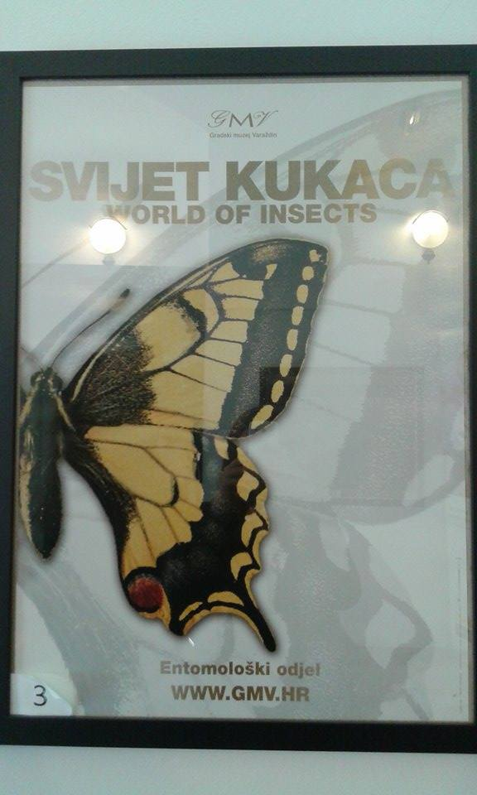
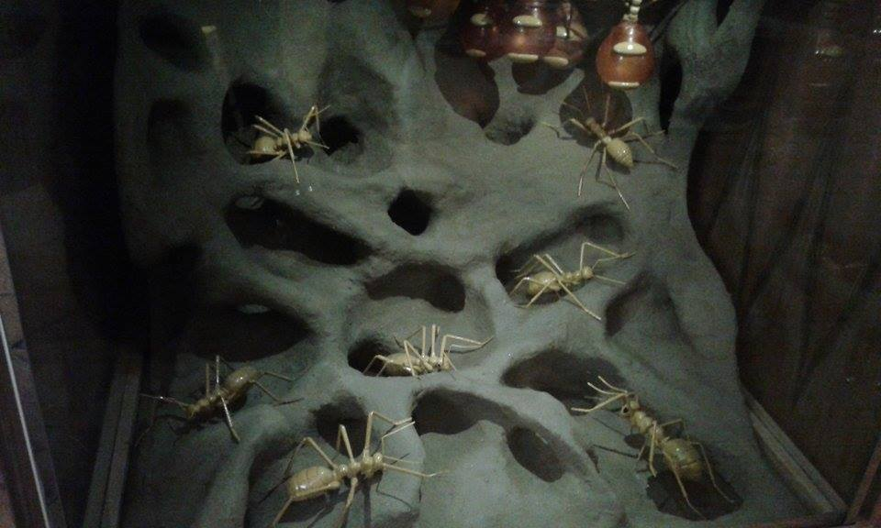
MUZEJ KUKACA

Slide 21
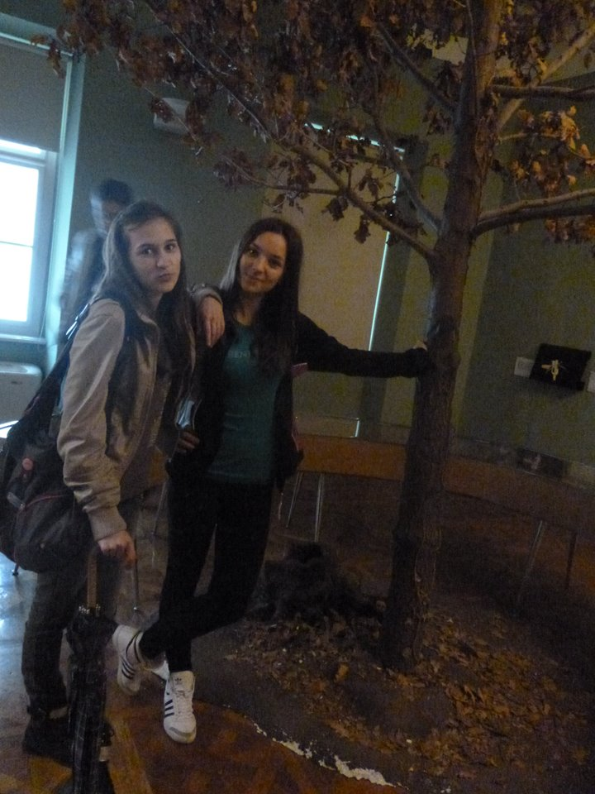
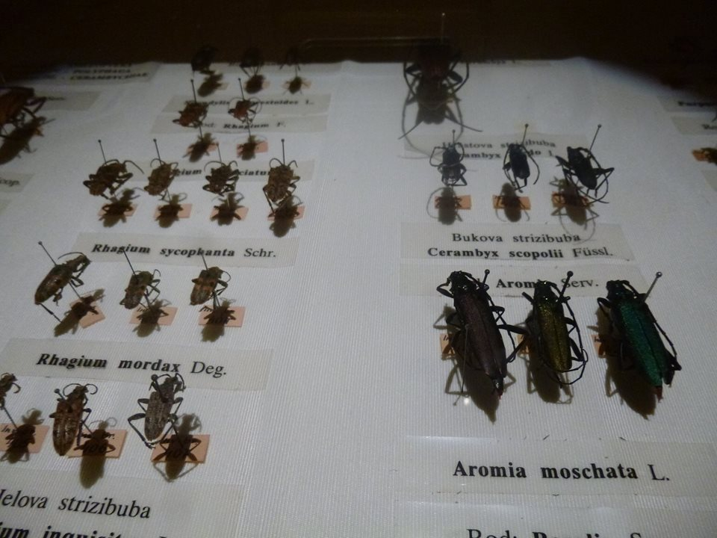
Bube su u glavi. . .

Slide 22
U klasicističkoj palači Hercer od 1954. godine smješten je Entomološki odjel Gradskog muzeja Varaždin, u kojemu se čuva vrijedna i jedinstvena zbirka najvećeg varaždinskog prirodoslovca, gimnazijskog profesora te utemeljitelja i prvog kustosa toga Odjela Franje Košćeca.

Slide 23
Zbirka prof. Košćeca predstavljena je u stalnom postavu pod naslovom Svijet kukaca, koji je koncem 90-ih godina prošloga stoljeća obnovljen, a prema stručnjacima i publici koja ga posjećuje jedan je od najljepših takve vrste u Europi.

Slide 24
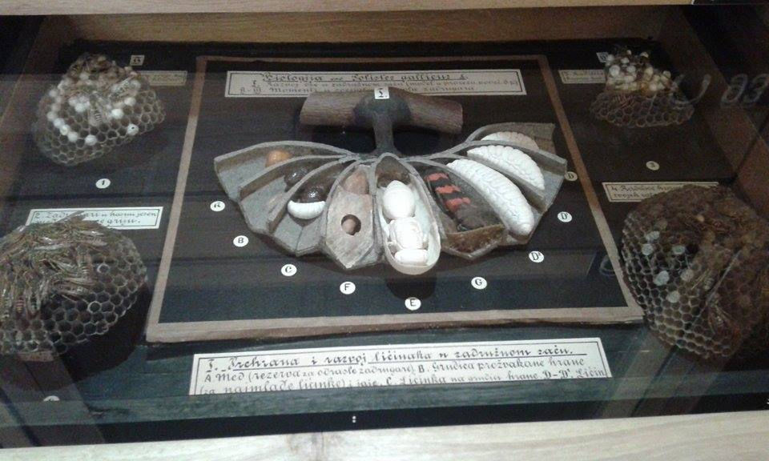
... slike iz muzeja ...

Slide 25
STARI GRAD VARAŽDIN
Stari grad Varaždin je tvrđava u gradu Varaždinu
U njemu je danas smješten Gradski muzej Varaždin
Tvrđava se prvi put spominje u 12. st.
U 14. st. dolazi pod vlast grofova Celjskih
Prvu velika obnova dogodila se u 16. st.
Obitelj Erdödy obnavlja ju u baroknom stilu

Slide 26
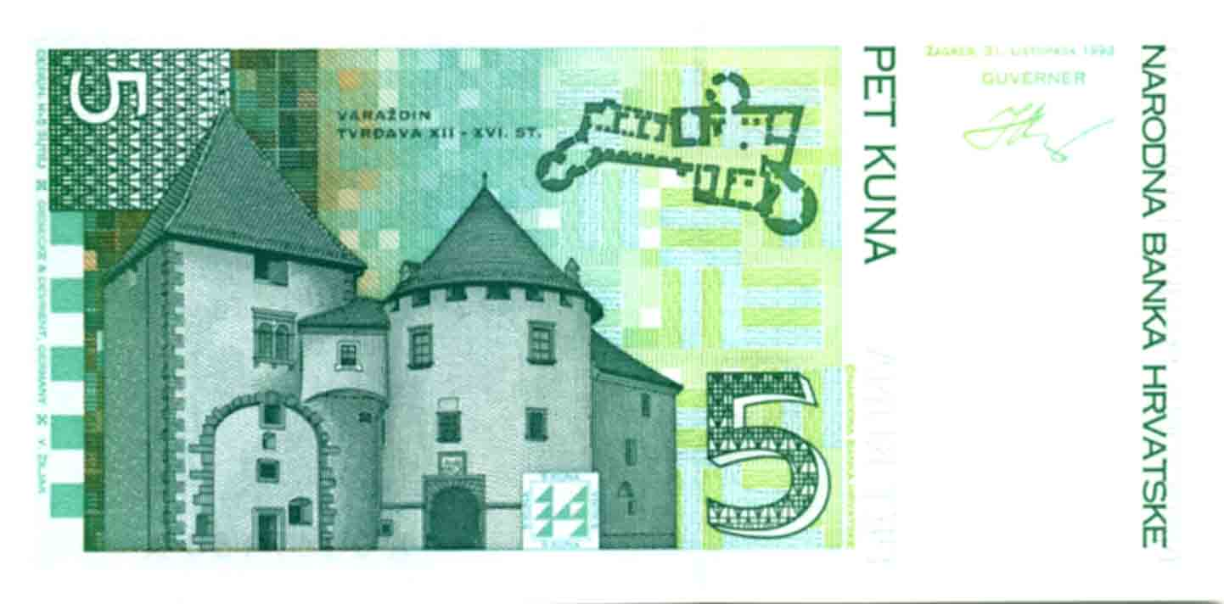
ZANIMLJIVOST
Stari Grad nalazi se ne poleđini, danas nevažeće, hrvatske novčanice od 5 kuna

Slide 27
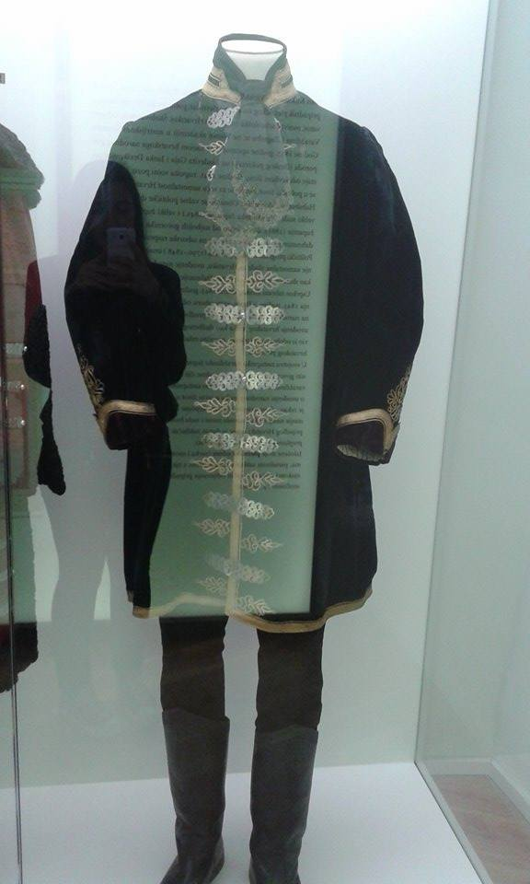
Dej zamisli da takev dojdem h Lunu. . .

Slide 28
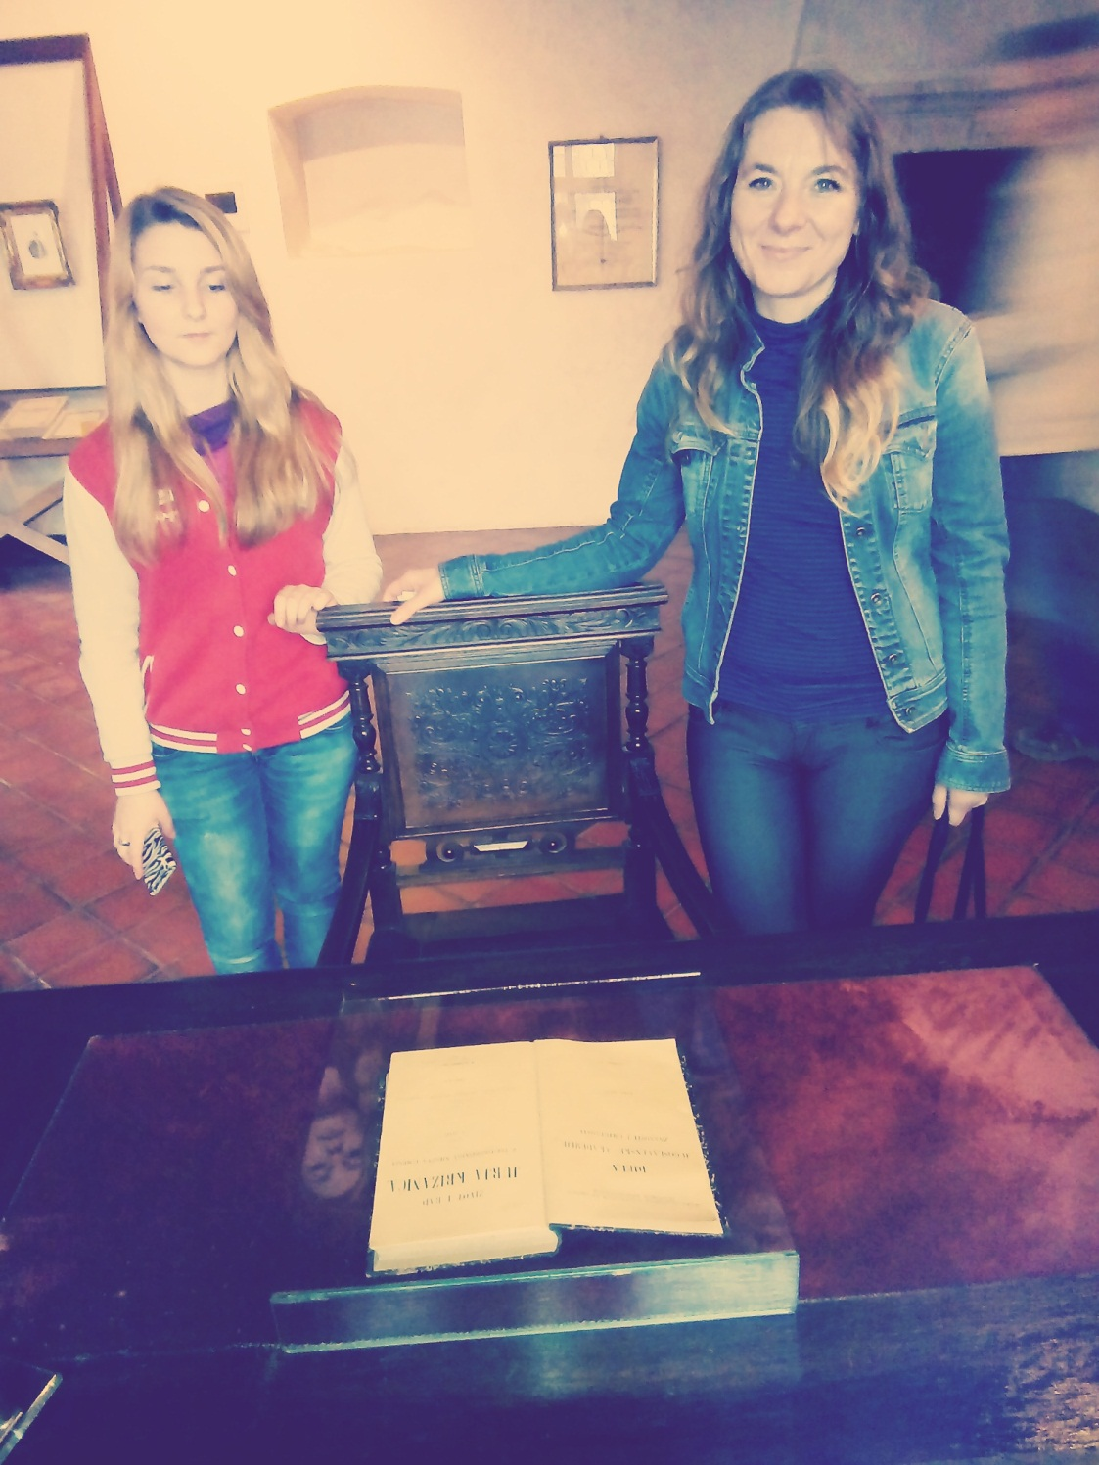
Za ovim je stolom sjedio Vatroslav Jagić, poznati hrvatski jezikoslovac

Slide 29
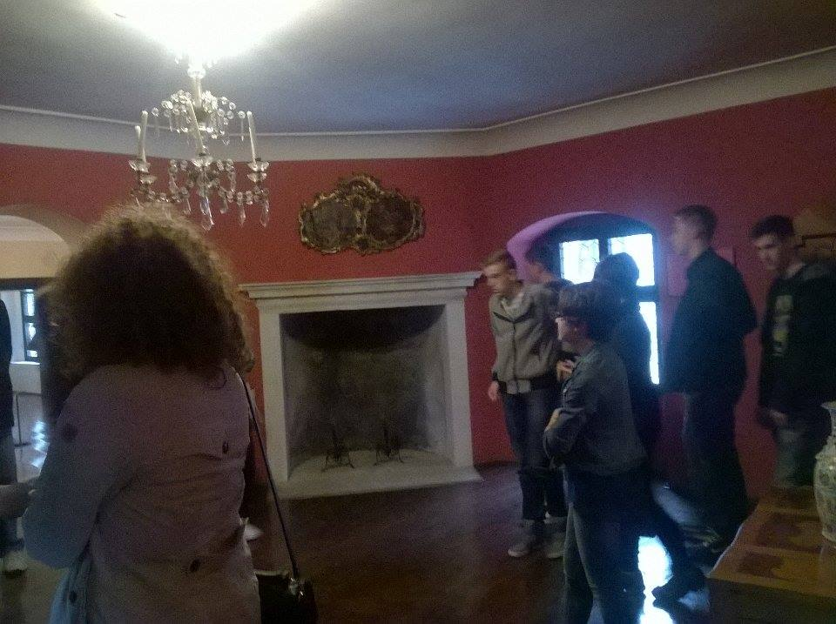
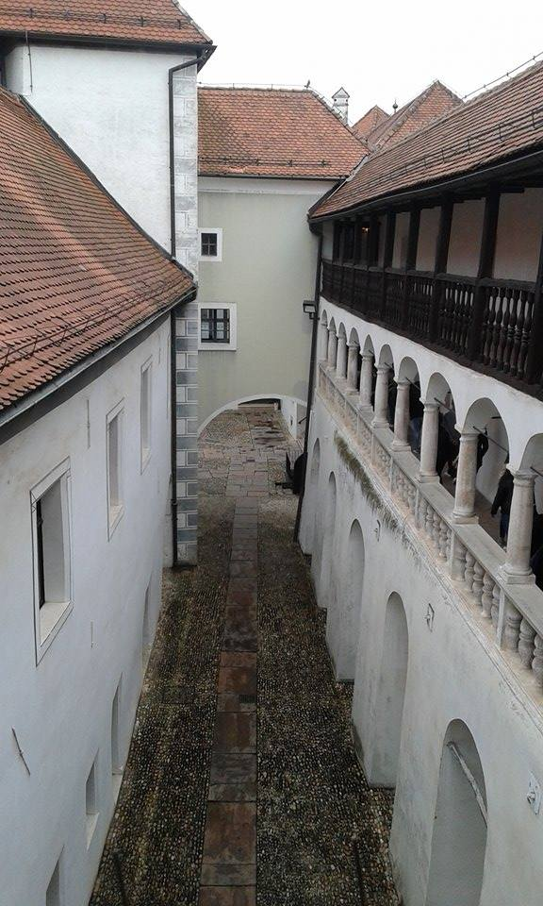
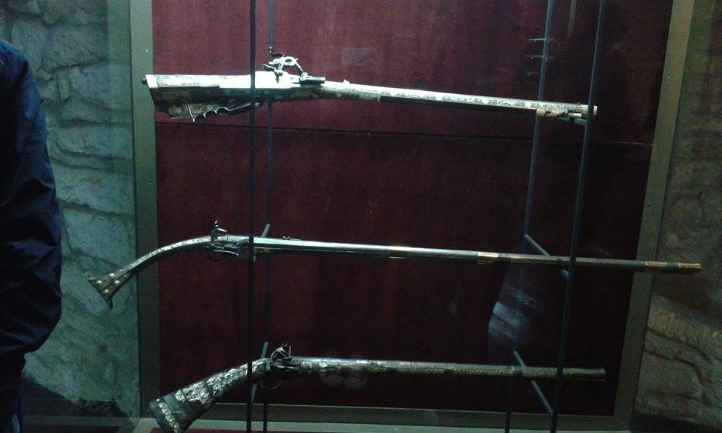

Slide 30
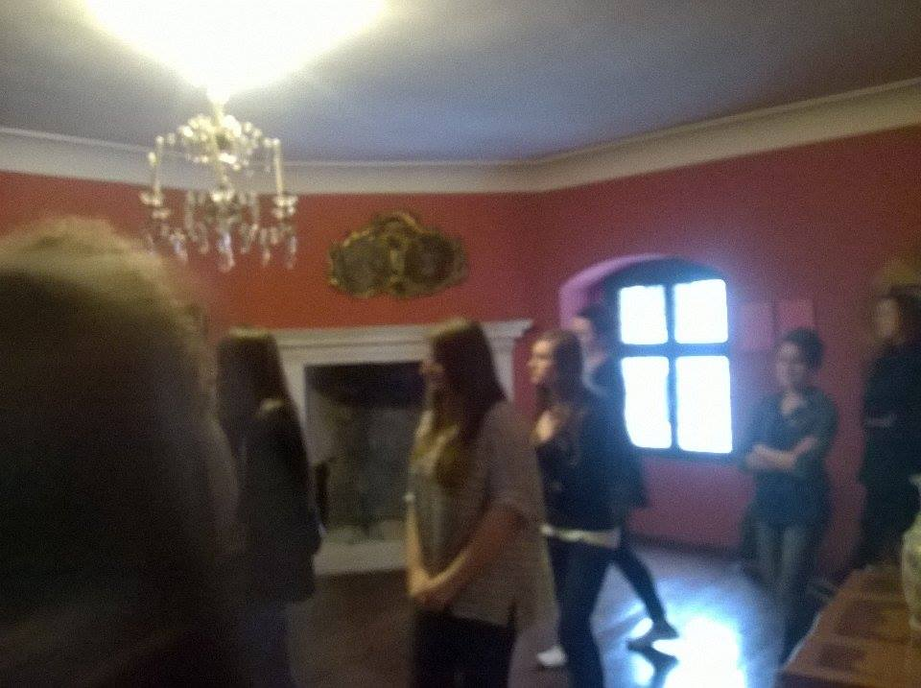
Stari interijeri i barokni wc

Slide 31
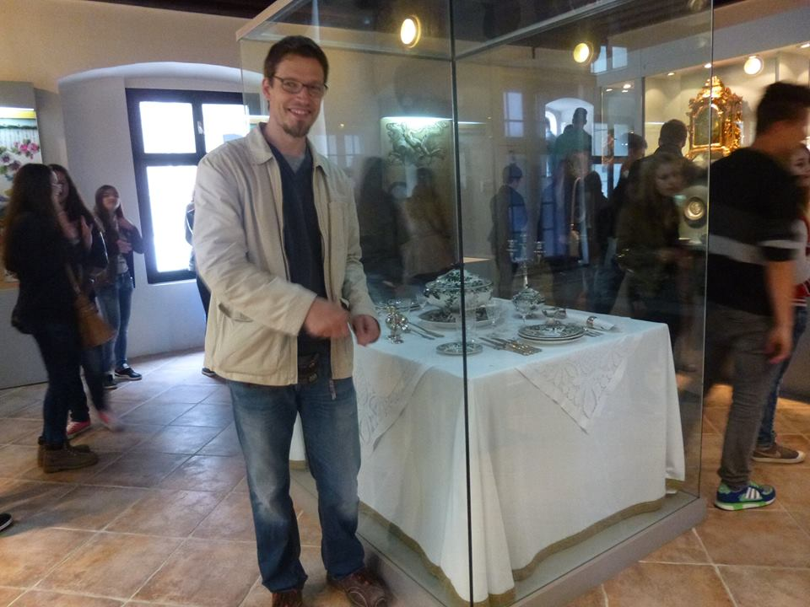
... profesor je bio gladan ...

Slide 32
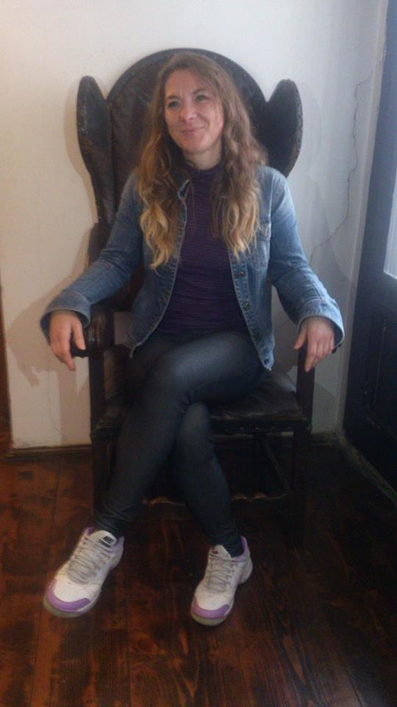
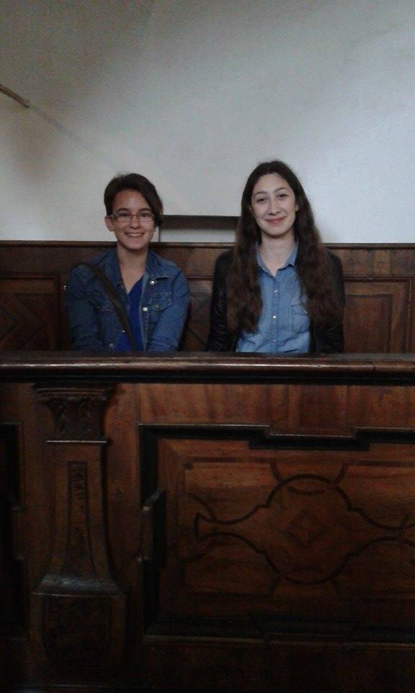
... neki su bili umorni ...

Slide 33
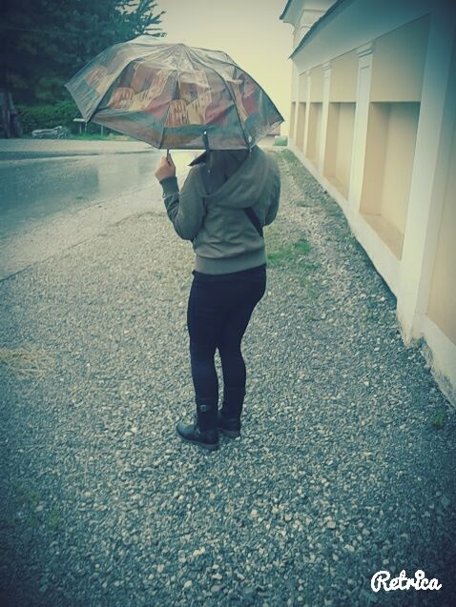
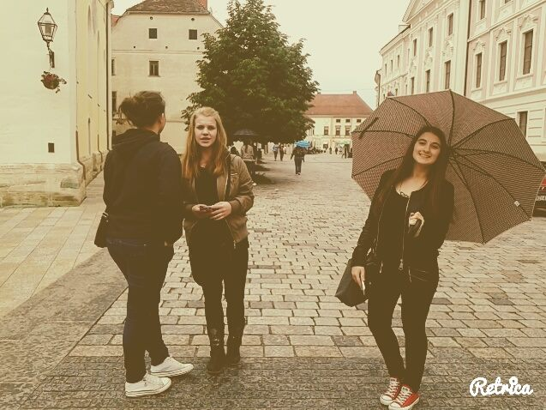
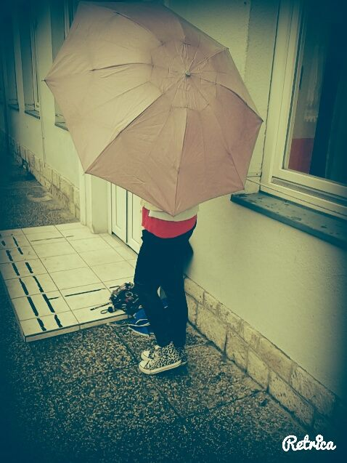
kišobrani u prvom planu ...

Slide 34
SELFIE

Slide 35
“ Ke je mene ove trebale, mogla sam doma ostati .”

Slide 36
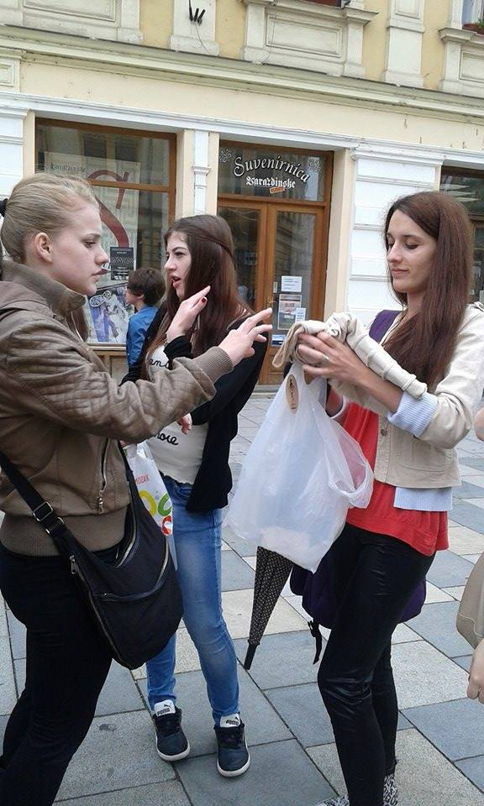
Naslikavanje ...

Slide 37
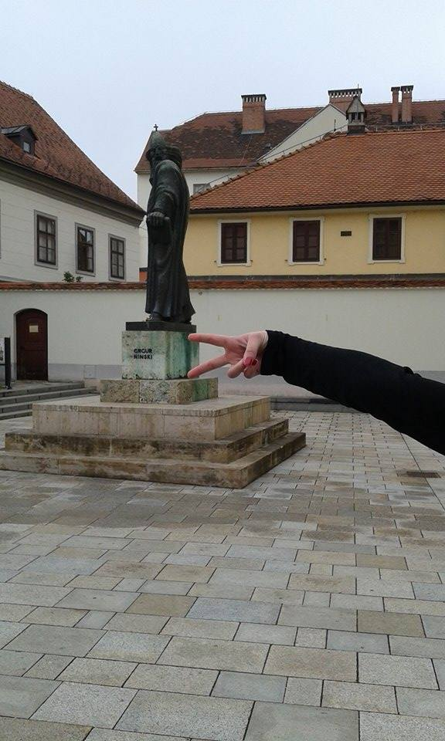
Idem da malo pjevam i da učim varaždinski,
da vidim dal još gore živi Grgur Ninski . . .

Slide 38
... bili smo gladni ...

Slide 39
... već su došli po nas ...

Slide 40
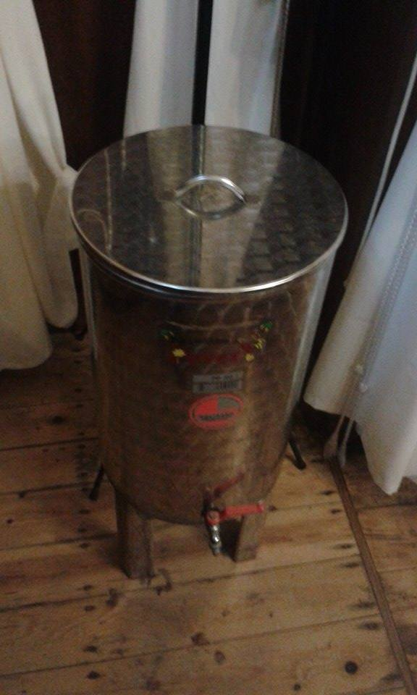
Šećer na kraju ....

Slide 41
PREZENTACIJU NAPRAVIO : 2.U.

